Slide 1

Impacto económico, social y ambiental en los proyectos de I+D+i
Rosa Duarte y Marisa Feijóo
(Grupo de investigación Crecimiento, Demanda y Recursos Naturales CREDENAT_S40-R17)
Departamento de Análisis Económico
UNIZAR-IA2
rduarte@unizar.es
mfeijoo@unizar.es

Slide 2
INVESTIGACIÓN PARA TRANSFORMAR LA REALIDAD
=== GENERAR IMPACTOS
IMPACTO=cambio –positivo o negativo– que resulta de la puesta en marcha de un conjunto de servicios o actividades en un determinado contexto social y ambiental. (Robbin, 2003)
Inversión en I+D+i como factor fundamental para el crecimiento de la productividad y competitividad
La Europa del Conocimiento, entiende la ciencia como uno de los principales pilares para la generación de empelo y riqueza en Europa
Conocer el impacto socioeconómico de los proyectos de investigación, elemento primordial para la Unión Europea. Factor con creciente relevancia en la evaluación de las propuestas

Slide 3
INVESTIGACIÓN QUE BUSCA TRANSFORMAR EL MUNDO=== GENERAR IMPACTOS
“El impacto socioeconómico no debería considerarse únicamente como un impacto más junto a otros componentes en el marco de una evaluación multicriterio (por ejemplo, técnicas u organizativas), sino que es el criterio para valorar el éxito (fracaso) último de las actividades de investigación, …” (European Commission, 2003b, p. 10)
Programa H2020: Incrementa el peso relativo del criterio de IMPACTO
(En general, y específicamente en RIA, Innovation Actions and SME instruments, donde tiene un peso de 1.5 para determinar el ranking final).
IMPACTO para H2020: CIENTÍFICO, ECONÓMICO, SOCIAL y AMBIENTAL

Slide 4
Research Council UK define el impacto en sus convocatorias de la siguiente forma:
Academic impact
The demonstrable contribution that excellent research makes to academic advances, across and within disciplines, including significant advances in understanding, methods, theory and application.
When applying for Research Council funding via Je-S, pathways towards academic impact are expected to be outlined in the Academic Beneficiaries and appropriate Case for Support sections. An exception to this is where academic impact forms part of the critical pathway to economic and societal impact.
Economic and societal impacts
The demonstrable contribution that excellent research makes to society and the economy. Economic and societal impacts embrace all the extremely diverse ways in which research-related knowledge and skills benefit individuals, organisations and nations by:
fostering global economic performance, and specifically the economic competitiveness of the United Kingdom,
increasing the effectiveness of public services and policy,
enhancing quality of life, health and creative output.
Public engagement may be included as one element of your Pathway to Impact. Engaging the public with your research can improve the quality of research and its impact, raise your profile, and develop your skills. It also enables members of the public to act as informed citizens and can inspire the next generation of researchers.

Slide 5
Programa Estatal de I+D+i Orientada a los Retos de la Sociedad, en el marco del Plan Estatal de Investigación Científica y Técnica y de Innovación 2017-2020
Artículo 2. Finalidad.
--- 4. Se pretende financiar proyectos de investigación que sean relevantes, ambiciosos, con alto impacto socioeconómico y de clara proyección internacional, evitando la fragmentación de grupos de investigación y fomentando las sinergias y la asociación de equipos en un proyecto único
Artículo 6. El formulario electrónico de solicitud contendrá, además de los datos identificativos del proyecto, entidad solicitante y miembros del equipo de investigación, la siguiente información:
----f) La descripción del impacto socioeconómico esperado del proyecto sobre el Estado o la región en que se desarrolle
Justificación…
f) En los informes finales, se indicará el nivel de impacto del proyecto, así como el impacto socioeconómico del mismo sobre el Estado y la región en que se desarrolle

Slide 6
¿Qué entendemos por impacto?
2. Impact
Note: The following aspects will be taken into account, to the extent to which the outputs of the project should contribute at the European and/or International level:
• The expected impacts listed in the work programme under the relevant topic;
• Enhancing innovation capacity and integration of new knowledge;
• Strengthening the competitiveness and growth of companies by developing innovations meeting the needs of European and global markets, and where relevant, by delivering such innovations to the markets;
• Any other environmental and socially important impacts;
• Effectiveness of the proposed measures to exploit and disseminate the project results (including management of IPR), to communicate the project, and to manage research data where relevant.
Comments:
IMPACTOS ESPERADOS mencionados en el topic:
Cómo respondemos a los retos
del Topic
IMPACTOS MÁS ALLÁ DEL TOPIC:
Económicos, sociales, ambientales
Plantilla de evaluación H2020 (1. Excelencia, 2. Impacto, 3. Quality and efficiency of the implementation

Slide 7
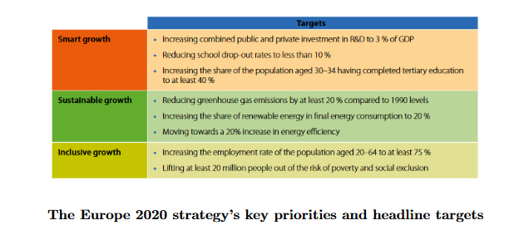
- Alineados con los ODS
- Estrategia Europa 2020
https://ec.europa.eu/eurostat/statistics-explained/pdfscache/50348.pdf
- Innovation Union
https://ec.europa.eu/eip/agriculture/sites/agri-eip/files/innovation-pocket-book_en.pdf

Slide 8
Investigación e Innovación Responsable (RRI), Comisión Europea:
6 dimensiones clave: gobernanza, implicación de la sociedad o cultura científica (public engagement), igualdad de género, enseñanza de la ciencia, ética, y acceso abierto
With the aim of deepening the relationship between science and society and reinforcing public confidence in science, Horizon 2020 should foster the informed engagement of citizens and civil society in R&I matters by promoting science education, by making scientific knowledge more accessible, by developing Responsible Research and Innovation agendas that meet citizens’ and civil society’s concerns and expectations and by facilitating their participation in Horizon 2020 activities. The engagement of citizens and civil society should be coupled with public outreach activities to generate and sustain public support for Horizon 2020. (European Parliament and Council 2013)
http://ec.europa.eu/research/swafs/pdf/pub_rri/rri_indicators_final_version.pdf
Agenda Digital, Estrategias nacionales y reginales, RIS,....

Slide 9
Un ejemplo : CE-BG-06-2019: Sustainable solutions for bio-based plastics on land and sea
Specific Challenge: Decoupling of plastics production from fossil feedstock is necessary. In addition to the recycled plastics waste, alternative feedstock such as biomass is part of a more resource-efficient, greenhouse gas emission (GHG) neutral solution.
Expected Impact:
Contributing to the implementation of the EU Bioeconomy Strategy, the EU Plastic Strategy, the EU Circular Economy action plan, the EU Marine Strategy Framework Directive, the EU Maritime Spatial Planning Directive, the Energy Union's vision for a low carbon, energy-efficient economy, the EU Blue Growth Strategy and the UN SDGs, activities shall:
- Deliver solutions with work starting at technology readiness level (TRL) 5 and achieving TRL 6 or higher, where technological innovation is involved.
- Deliver results in a form that allows for efficient feedback into policymaking in research, innovation and technology, in particular in the EU Plastic Strategy.
- Prevent and significantly reduce marine pollution of all kinds, in particular from land-based activities, including marine debris and nutrient pollution by 2025 (UN SDG 14).
- Raise awareness and create a better framework for systemic innovation and uptake of results through broad stakeholder engagement
……
- Improve the professional skills and competences of those working and being trained to work within the blue economy and the bioeconomy.

Slide 10
Specific approaches and cross-cutting issues
- Inputs from the Social Sciences and Humanities will be relevant to tackle the complex challenges addressed in the 2018-2020 Work Programme.
- This work programme includes topics where it is relevant to look at the gender dimension in research content. Research and innovation activities should explore, analyse, and address possible sex and gender differences
- The concept of Responsible Research and Innovation (RRI) underpins this work programme, aiming to align research and innovation to the values, needs and expectations of society.
- Multi-actor approach: "co-creation"
Impactos socioeconómicos medibles
Referencia a los impactos a medio y largo plazo, más allá de la duración del proyecto.
Impactos más allá del ámbito regional o nacional (dimensión europea)
Identificación de barreras ligadas a los marcos regulatorios, condicionantes territoriales, etc.
Implicación efectiva de los stakeholders “co-creación”

Slide 11
IMPACTO=cambio –positivo o negativo– que resulta de la puesta en marcha de un conjunto de servicios o actividades en un determinado contexto social y ambiental. (Sophie Robbin, 2003)
Clark et. al. (2004): By impact we mean the proportion of the total outcome that happened as a result of the activity of the venture, above and beyond what would have happened anyway (Social and economic impacts)

Slide 12
Outputs
Resultados del conjunto de actividades de un proyecto
lo logrado con la puesta en marcha de una actividad o proyecto (ej. número de agentes implicados en una actividad, empresas creadas, patentes,…).
Corto plazo
Outcomes (beneficios)
Muestran el esfuerzo en relación con los objetivos de cambio
- medidas de satisfacción de los usuarios(beneficiarios, participantes, etc.) y/o medidas de las características sociodemográficas del público objetivo
Impactos
- Son el resultado de la implementación de un conjunto de actividades.
Se refiere al cambio que ha provocado la actividad (ej., competencias adquiridas como resultado de una formación, mejora en el nivel de renta, reducción brecha género en el sector…).
Tiene una vocación de largo plazo, por lo que su medición debe incorporar dicha dimensión
- Deben estar alineados con los objetivos estratégicos del proyecto.

Slide 13
Indicadores de impacto socioeconómico y evaluación de impactos
Un indicador tiene que ser SMART
• Specific -> Específico
• Measurable -> Medible
• Achievable -> Posible de lograr
• Realistic -> Realista
• Time-bound -> Enmarcado en un determinado periodo de tiempo
Aspecto fundamental en la construcción de los indicadores: participación de los stakeholders en el proceso
No se puede construir ni implementar un sistema de medición de impacto fiable si no se tiene en cuenta la opinión de las personas o entidades que influyen o están influenciadas por la acción del proyecto, es decir, sus stakeholders.
Necesidad de integrar los impactos económicos, sociales (Ej: impacto sobre el cambio demográfico: cambios en el tamaño y composición de la fuerza de trabajo, pero también cambios en niveles educativos, migración, género, bienestar…)
UK RC: ser específico del proyecto y no generalizado; ser flexible y centrarse en los posibles resultados

Slide 14
Gran variedad de sistemas de medición/evaluación de impactos socioeconómicos
Etapas comunes a muchos de los sistemas disponibles
• Delimitación del Alcance de la evaluación de impacto socioeconómica
• Perfil actual, contexto de la actividad que se analiza e identificación de potenciales agentes afectados (baseline para establecer nivel de referencia y medir tasas de cambio)
• Evaluación de los impactos socioeconómicos directos
• Evaluación de los impactos socioeconómicos indirectos
• Formulación y estimación de escenarios alternativos de impacto
• Mitigación de impactos
Alcance
Determina el:
• tiempo y recursos disponibles para la evaluación del impacto
• grupos potencialmente afectados
• impactos clave de interés
• alcance de la información disponible
• métodos que se utilizarán para la evaluación

Slide 15
2. Baseline e identificación de agentes potencialmente afectados
Situación actual e identificación de los grupos asociados (información cualitativa y cuantitativa)
• tipos de actividades que pueden verse afectadas, quién realiza estas actividades, cuándo y dónde
• extensión / escala de la actividad potencialmente afectada y el rango de valores asociados con estas actividades
• factores históricos, regulatorios y de otro tipo que impactan en estas actividades
• métodos para contactar a personas que puedan verse afectadas para que puedan proporcionar datos sobre posibles impactos
• ubicación geográfica de los grupos afectados
3. Impactos directos
Los individuos, grupos y empresas directamente afectados por los cambios asociados a la actividad.
Ejemplo de impactos:
• producción y renta
• empleo: localización, disponibilidad y tipos de empleo;
• ingresos y gastos
• valores de los activos (empresas, vivienda);
• recursos alimenticios, indicadores de seguridad alimentaria
• condiciones de trabajo, horas trabajadas, salud y seguridad;
• bienestar psicológico: estrés, seguridad, actividades de ocio,…
• servicios sociales: nivel de provisión
• bienestar social: accesibilidad, "capital social"
Análisis de datos secundarios
Obtención primaria de datos mediante encuestas, entrevistas, focus-group

Slide 16
4. Impactos indirectos
Impactos a un nivel más amplio, afectando a individuos, empresas y sectores más allá de los directamente relacionados con el proyecto
Tienen que ver con:
• Impactos en la actividad económica de una región como resultado de cambios en el consumo y la producción.
gasto / actividad
• cambios en el empleo y los ingresos en una región, como consecuencia de las interrelaciones sectoriales
• cambios en la población y su estructura, provisión de servicios
• cambios relacionados con la integración de la actividad en cadenas de valor globales
• efectos indirectos (de producción), como resultado del impacto de segundo orden de las empresas y sectores como consecuencia del incremento en la actividad productiva
• efectos inducidos (consumo), resultantes del incremento de gasto en los hogares de la zona, por incremento de ingresos en las actividades.
MULTIPLICADORES ECONÓMICOS, SOCIALES Y AMBIENTALES
Los métodos más completos y complejos: input-output analysis, integrated modelling, computable general equilibrium modelling.

Slide 17
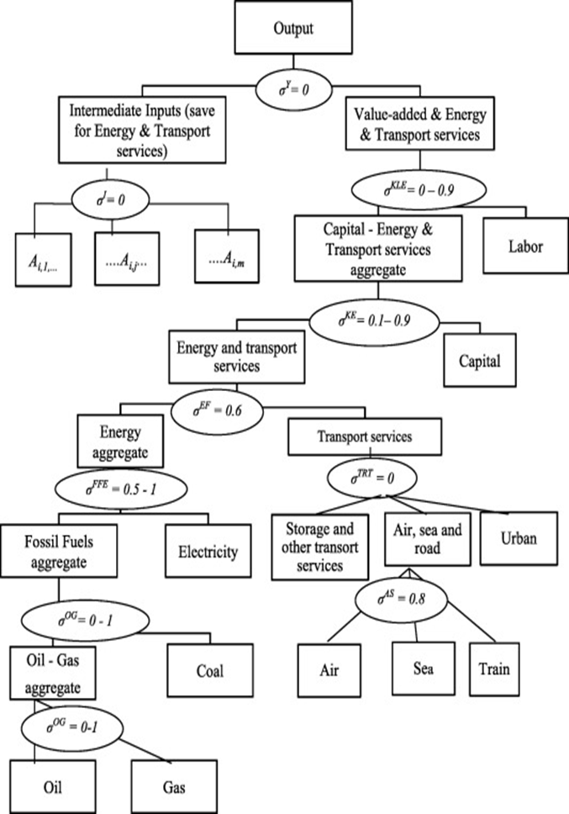
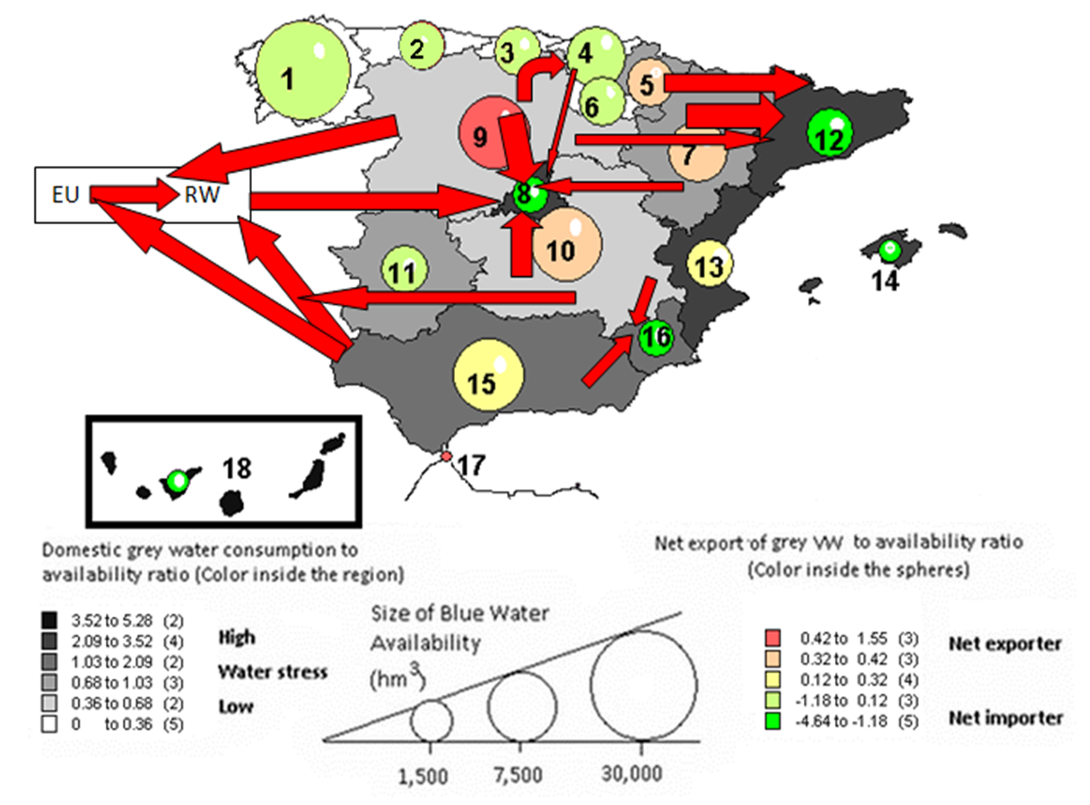
Evaluación de impactos directos e indirectos:
- Input-output analysis a distintas escalas
- Socioeconomic integrated modelling
Computable general equilibrium modelling
IO-GIS based models
Evaluación de impactos económicos, sociales y ambientales
- Huellas socioeconómicas
- Huellas ambientales (agua, CO2, energía)
Localización de impactos de consumo y producción
Integraciones en las cadenas globales

Slide 18
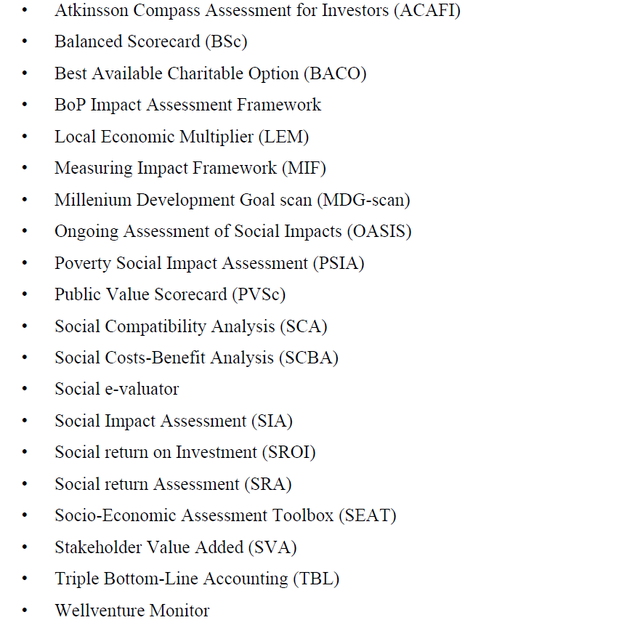
Otros métodos usados para la medición de impactos:
SROI (Social Return of Investment)
Tripple Bottom line, Análisis Coste-Beneficio…..
Maas (2008): Social Impact measurement: towards a guideline for managers

Slide 19
Infinidad de indicadores disponibles, cuantificables, dependiendo del objetivos y alcance de la propuesta
Ej: A Practical Guide: Assessment of Socio-Economic Impacts of Research Infrastructures

Slide 20
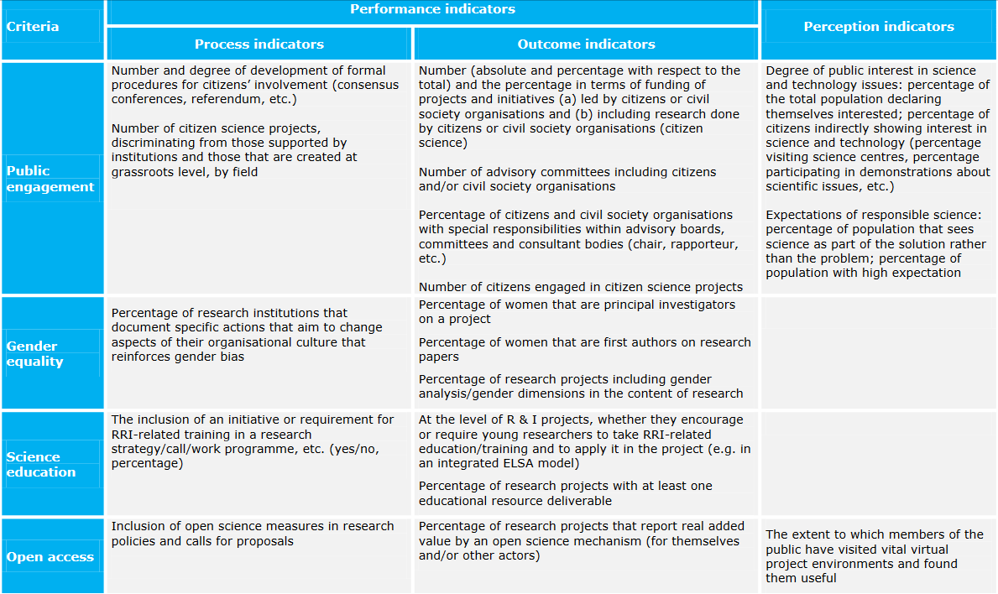
Table 3.1: Prioritized indicators for Responsible Research and Innovation.
European Commission ( 2015). Indicators for promoting and monitoring Responsible Research and Innovation
http://ec.europa.eu/research/swafs/pdf/pub_rri/rri_indicators_final_version.pdf

Slide 21
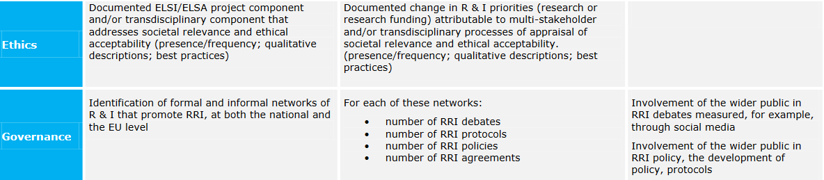

Slide 22
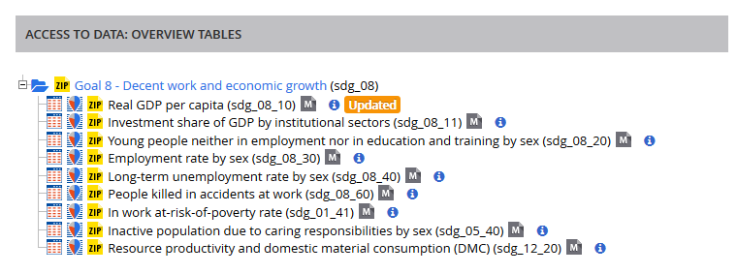
https://ec.europa.eu/eurostat/web/sdi/indicators

Slide 23
Oportunidad para la colaboración multidisciplinar:
Términos económicos: cuantificar y cualificar impactos (ej. Empleo?, renta?, riqueza?, fijación poblacional, colectivos, justicia social, inclusión, cohesión territorial?….)
Retos sociales y económicos y alineamiento con políticas económicas, sociales y ambientales
Disponibilidad y pertinencia de indicadores
Integración económica y creciente importancia de las cadenas globales de valor
Integración de objetivos económicos, sociales y ambientales
Enfoques micro-meso y macro de los impactos socioeconómicos y ambientales

Slide 24
Impacto económico, social y ambiental en los proyectos de I+D+i
Rosa Duarte y Marisa Feijóo
(Grupo de investigación Crecimiento, Demanda y Recursos Naturales CREDENAT_S40-R17)
Departamento de Análisis Económico
UNIZAR-IA2
rduarte@unizar.es
mfeijoo@unizar.es

